Slide 1
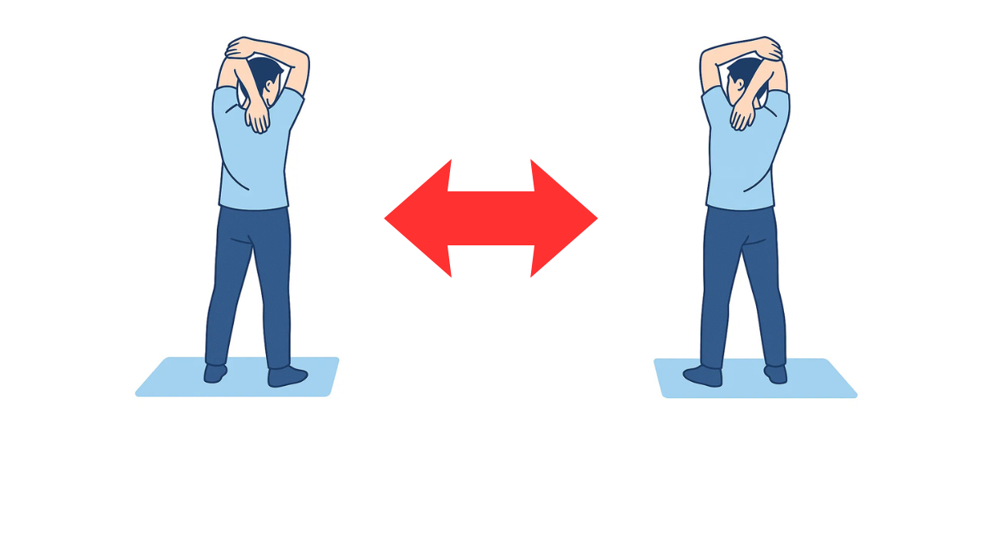
10秒×2セット
・肘をゆっくり内側に引っ張りましょう。
・脇の下の筋肉をゆっくり伸ばしていきましょう。

